Slide 1



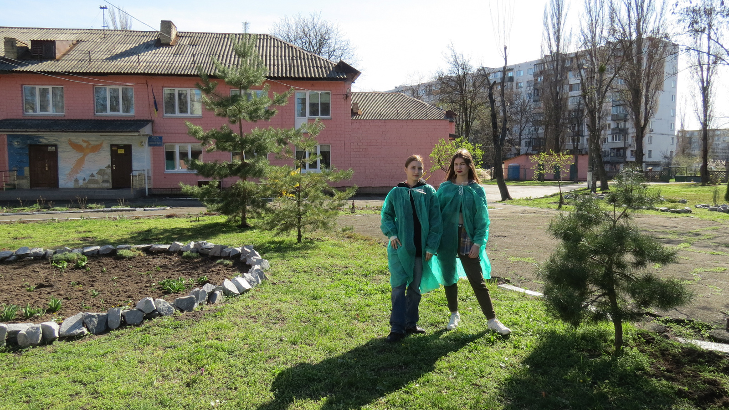



Київське обласне територіальне відділення Малої академії наук України
Київська мала академія учнівської молоді
ТЕМА: Використання сосни звичайної як фітоіндикатора забруднення ґрунту
на території ліцею №18
міста Києва
Ман Юніор-Дослідник. Екологія.
Роботу виконали: учениці 10-А класу
Толстих Яна Анатоліївна та
Батій Анжела Юріївна
Керівник: учитель хімії ліцею №18 Деснянського району міста Києва
Карпенко Єлизавета Олександрівна
"Ґрунт — це дзеркало ландшафту, клімату та біосфери."
В.В. Докучаєв

Slide 2




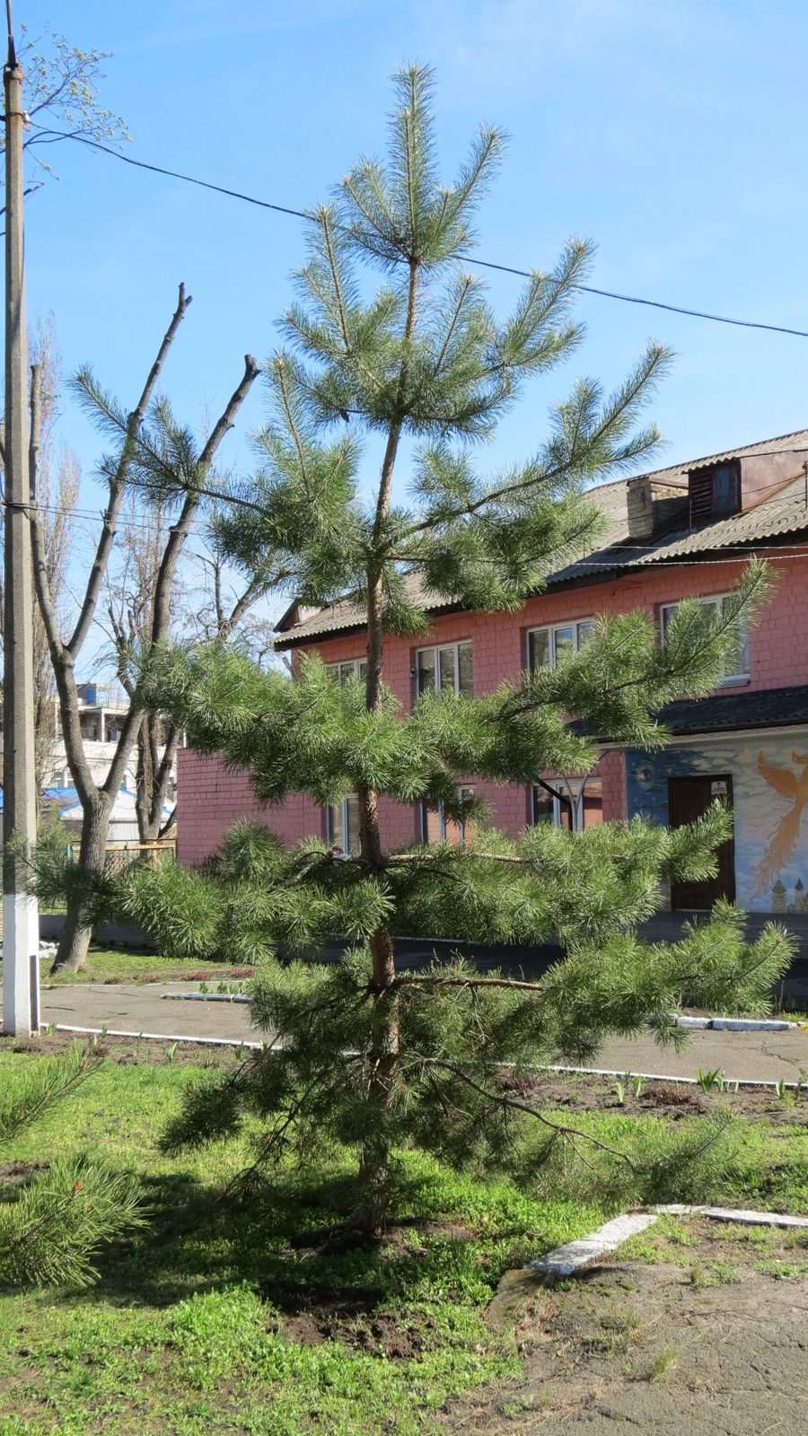



Актуальність теми дослідження
  Вивчення впливу властивостей ґрунту на ріст рослин.
  Від рівня забрудненості впливає зміна кислотності ґрунту.
  Сосна звичайна (Pinus sylvestris L.) використовується як біоіндикатор урбанізованих територій.
м
  Морфологічні ознаки сосни можуть суттєво змінюватися. Це дозволяє їх використовувати як біоіндикатор.
  Посадка дерев на одних і тих самих ділянках може призводити до різних результатів росту через фактори, що виникли через людську діяльність.
  Дослідження є актуальним у контексті екологічного озеленення, відновлення деградованих територій та раціонального використання ґрунтових ресурсів.

Slide 3
Вступ та завдання
Мета наукового дослідження: визначити вплив різних властивостей ґрунту на ріст сосни звичайної (Pinus sylvestris L.) та з'ясувати причини різного темпу росту дерев, посаджених одночасно на однакових ділянках.
Об'єктом дослідження є ​сосна звичайна (Pinus sylvestris) — хвойна порода, що використовуються як біоіндикатор стану ґрунту через зміну її морфологічних ознак.
Предметом наукового дослідження є властивості ґрунту, його структура та вплив зовнішніх чинників на якість грунту, зокрема кислотність (актуальна, потенційна обмінна, гідролітична), наявність у ньому органічних речовин, таких як фульво- та гумінових кислот.
Методи дослідження: аналіз наукової літератури, польові, біометричні, експериментальні, хімічні, статистичні.
Основні завдання:
1. Визначити фізико-хімічні характеристики ґрунту: провести збір ґрунту з різних ділянок з метою виявлення факторів, які вплинули на розвиток сосен.
2. Проаналізувати кислотність зразків ґрунту та визначити її вплив на ріст рослин.
3. Дослідити органічні речовини у ґрунті та з'ясувати їхній вплив на розвиток сосен.
4. Провести порівняльний аналіз результатів дослідження та визначити, як різні фактори корелюють з різною інтенсивністю росту сосен.
5. Зробити висновки: Оцінити, які конкретні фізико-хімічні фактори найбільше вплинули на ріст сосен і визначити причини різної життєздатності дерев на однакових ділянках.

Slide 4
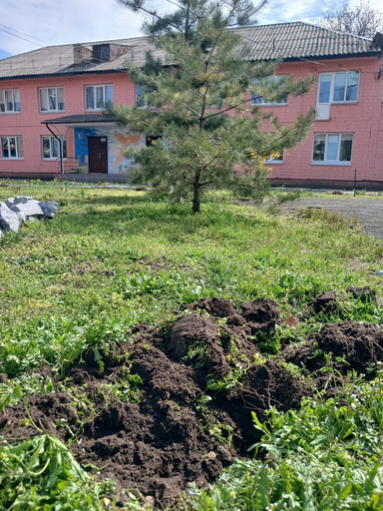
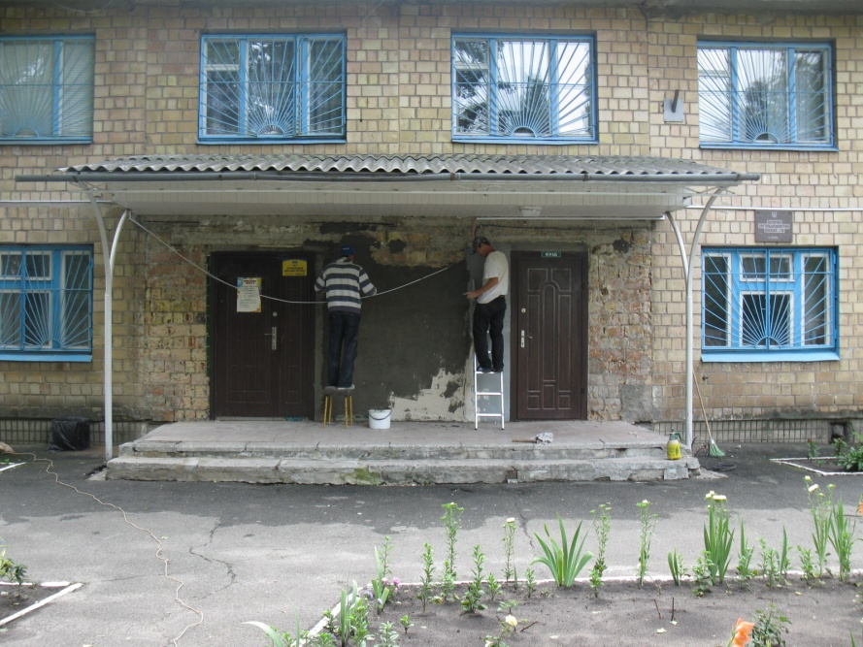
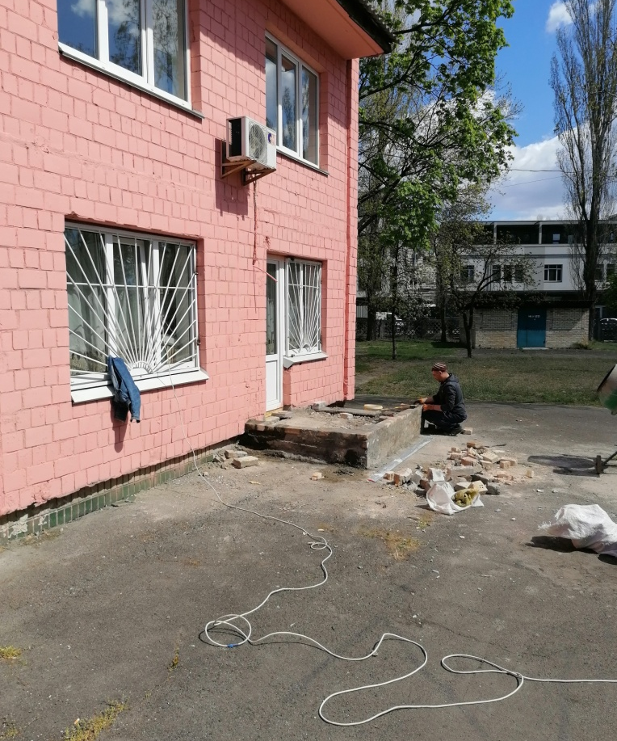
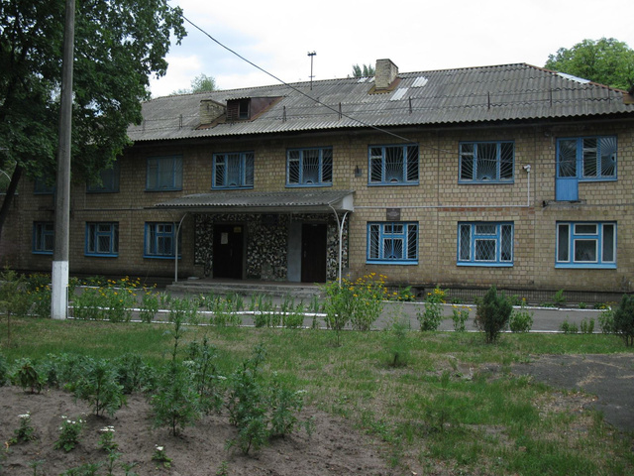
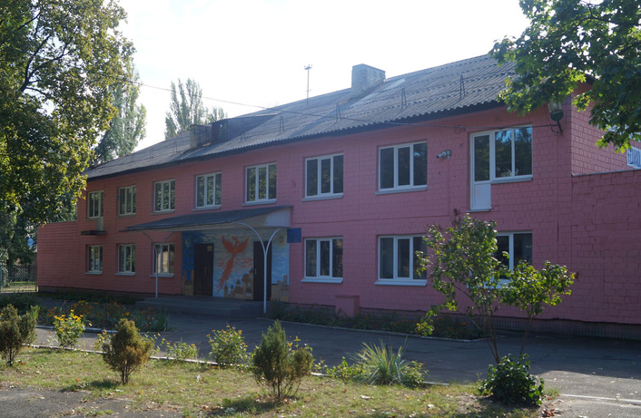
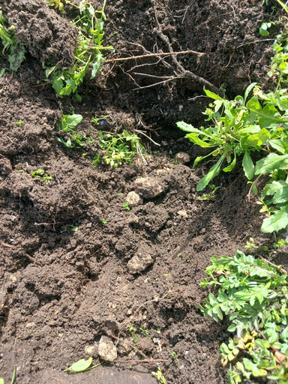
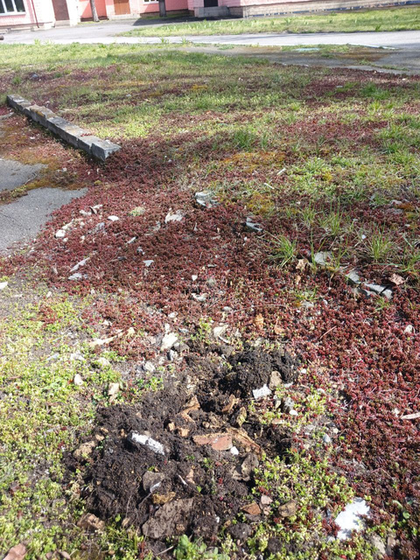
Характеристика дослідної ділянки
На території ліцею в минулі роки проводилися ремонтні роботи. Після завершення будівництва значна кількість будівельного сміття залишилася у ґрунті. Це призвело до забруднення та ущільнення землі, зміни її хімічного складу та погіршення умов для росту рослин.
Ремонтні роботи ліцею
Через неоднорідне забруднення ґрунту кожне дерево опинилося в різних умовах: десь у землі було більше будівельних залишків, десь менше, тому й ріст сосен став нерівномірним. Одні дерева розвивалися слабше, через пошкодження кореневої системи, інші — краще адаптувалися, але загалом спостерігається погіршення стану насаджень.
Таким чином, через те, що кількість будівельного сміття залишилася на певних ділянках у ґрунті, це знизило його родючість, а й спричинила нерівномірний розвиток сосен на території ліцею.
Залишки будівельного сміття, знайдені у грунті
Стан грунту поруч із соснами зараз

Slide 5
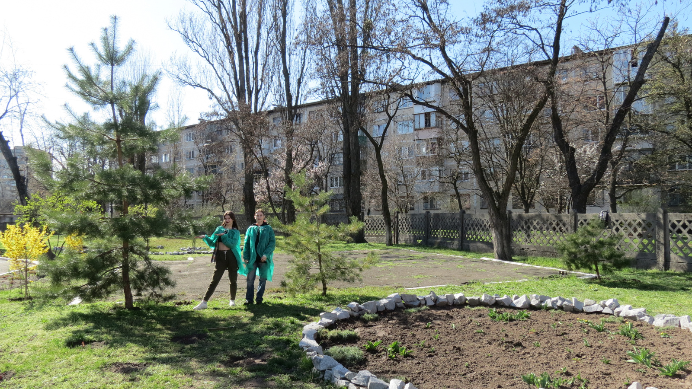


Характеристика морфологічних ознак сосни звичайної, посадженої на території ліцею
Теоретичні відомості про властивості росту сосни у грунті
  Сосна звичайна (Pinus sylvestris L.) дерево родини сосни (Pinaceae).
  Якщо грунт забруднений, це може фізично перешкоджати росту коренів і пошкодити молоді корені під час їх росту.
  Для успішного зростання сосни потрібне сонячне місце з добре дренованим ґрунтом. Найкраще підходить піщаний або супіщаний грунт, який добре пропускає воду і повітря.
  На родючих, добре удобрених грунтах вона виглядає більш доглянуто і густо, тоді як на бідних - струнка і з голим стовбуром.
Місце дослідження: Територія ліцею №18 Деснянського району міста Києва
Навесні 2018 року було посаджено 4 саджанця сосни звичайної (Pinus sylvestris L.). Спочатку перша не прижилась, а згодом інші набули різних розмірів.
Сосна має глибоку кореневу систему, яка потребує насичення водою та поживними речовинами. Полюбляє слабкокислий рН грунту, ці дані дають змогу дослідити грунт на території ліцею для порівняння та виявення причин різного росту сосен.

Slide 6
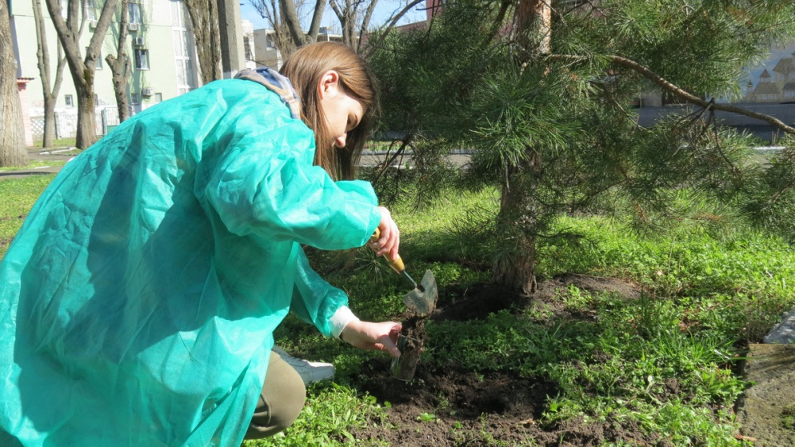
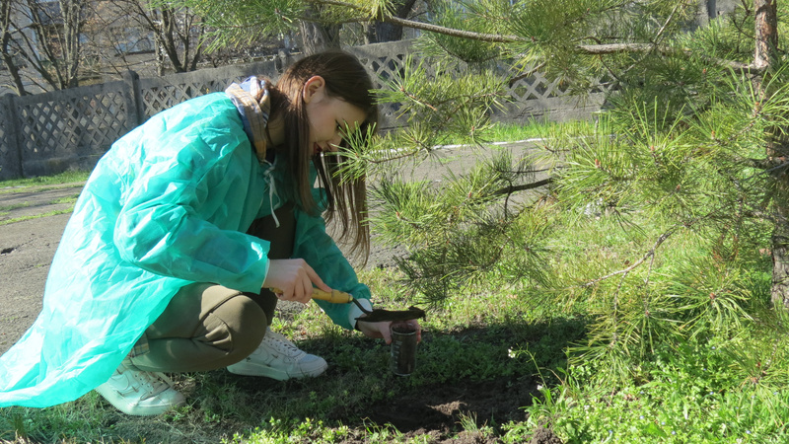
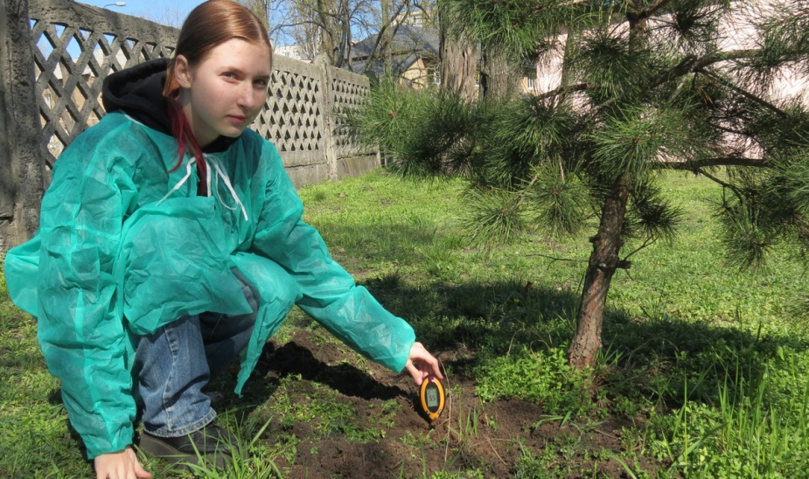

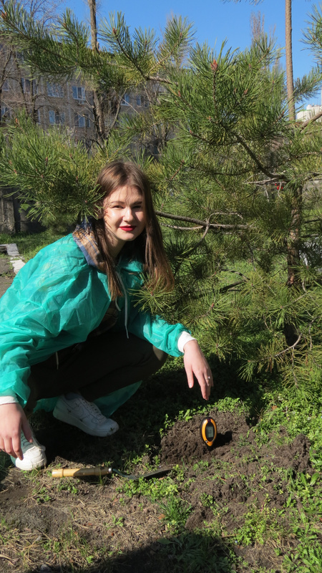
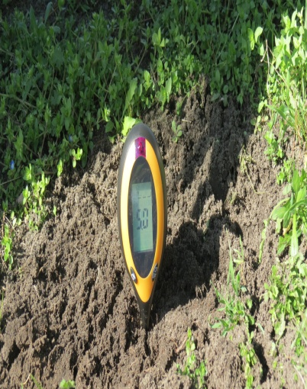
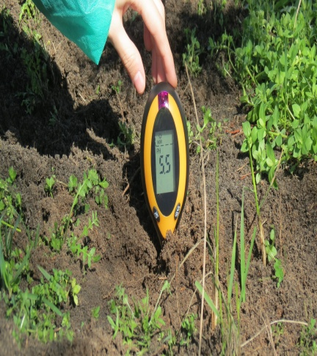
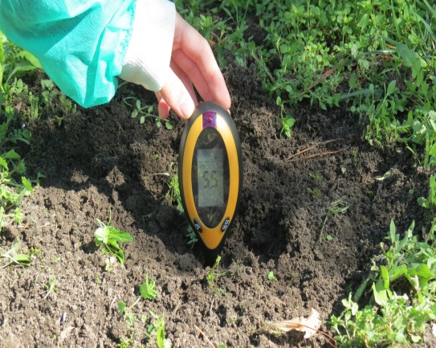
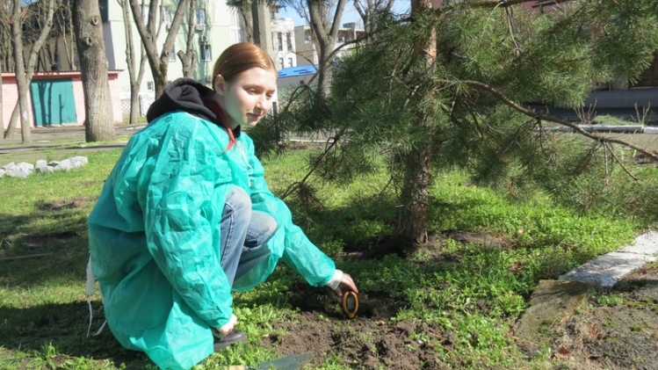
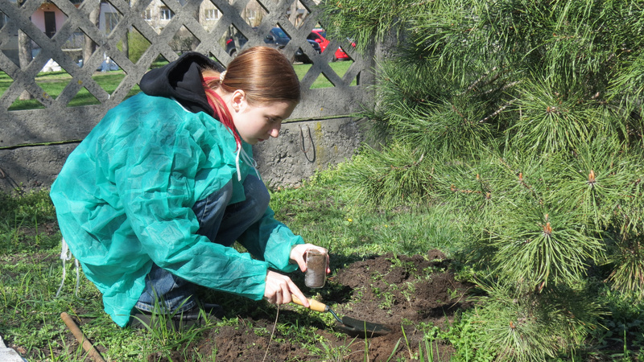
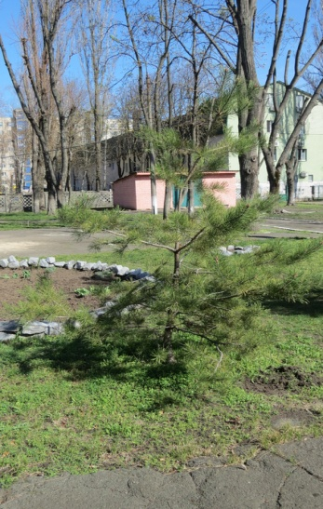
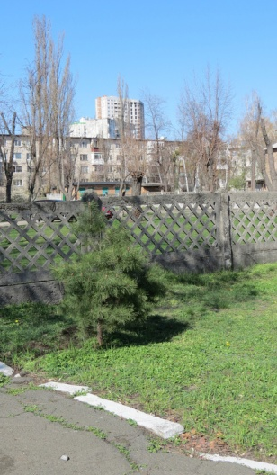
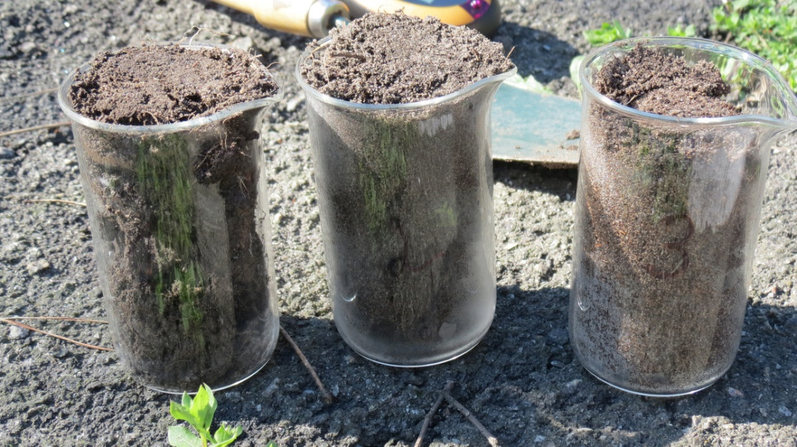
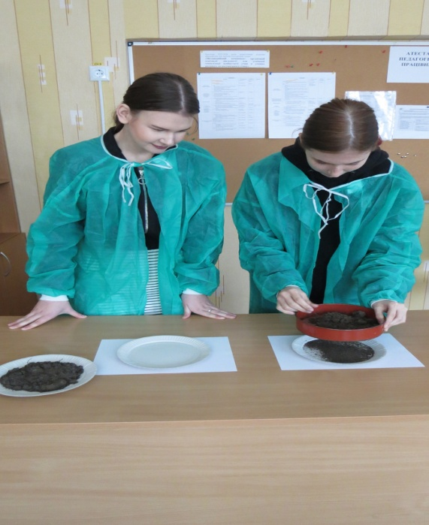
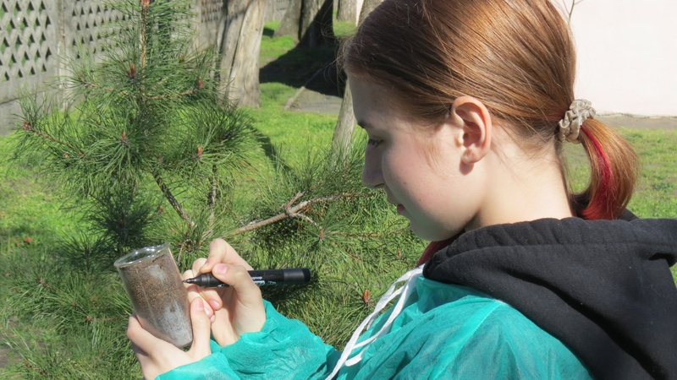

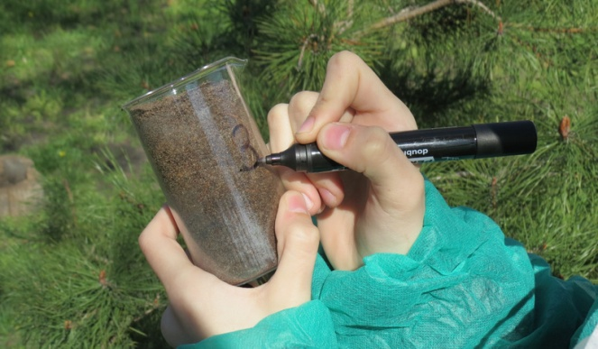
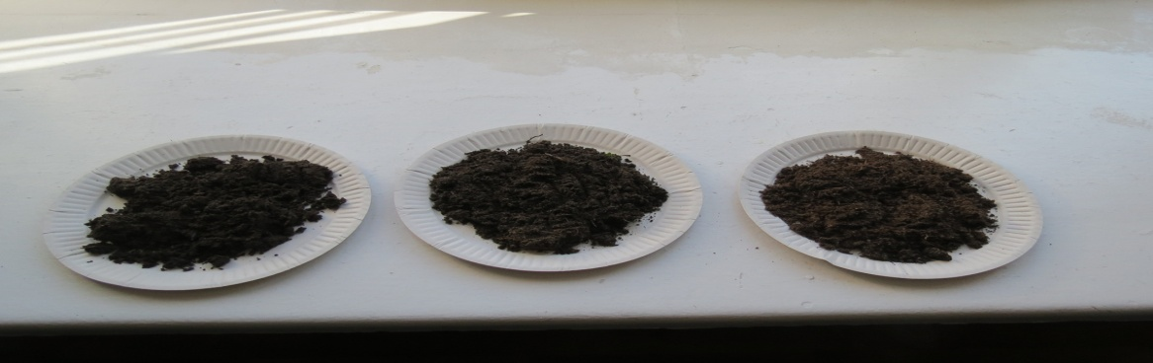
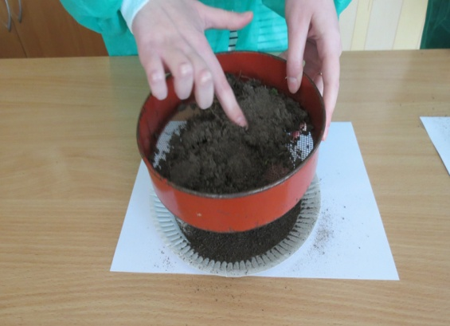
Методика польових та біометричних досліджень
Збір зразків ґрунту біля сосен та визначення рН
Сосна №1
Сосна №2
Сосна №3
Зріст – 5 м
рН становить 5.5
рН становить 5.0
рН становить 5.5
Сосна №1
1
2
3
Зріст – 3 м
Зріст – 1.5 м
Висушуємо зразки ґрунту та просіюємо через сито, щоб позбавитися камінців та різних домішок
Нумеруємо відібрані зразки грунтів під соснами, як 1,2,3.

Slide 7

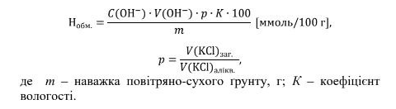
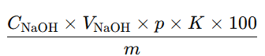
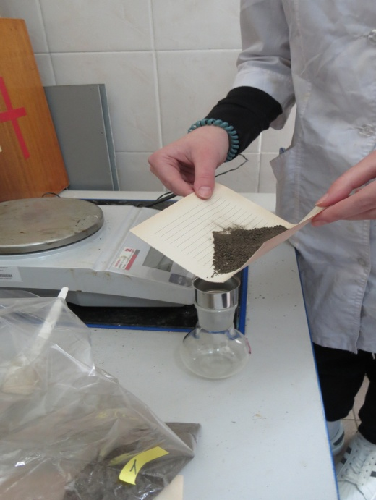
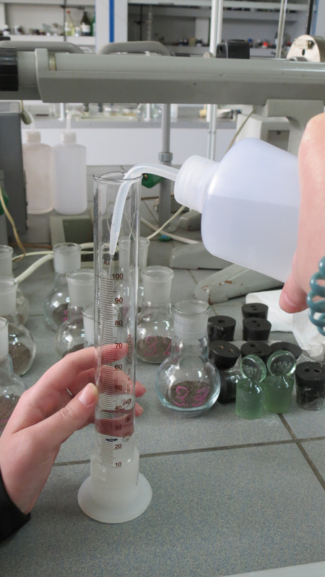
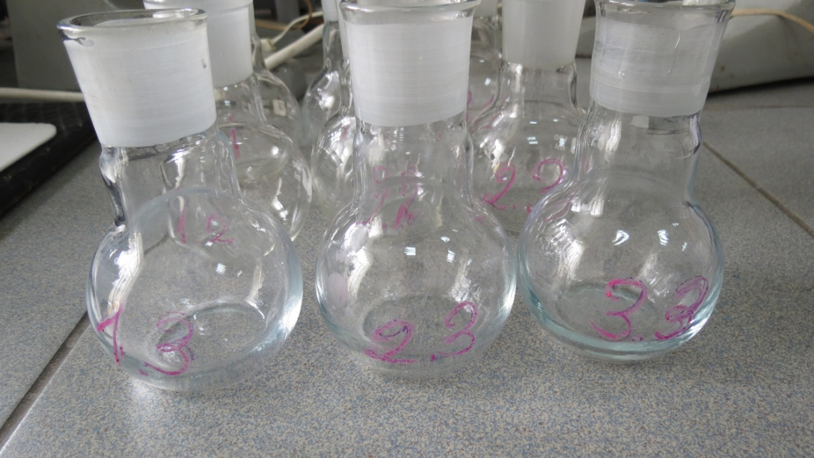
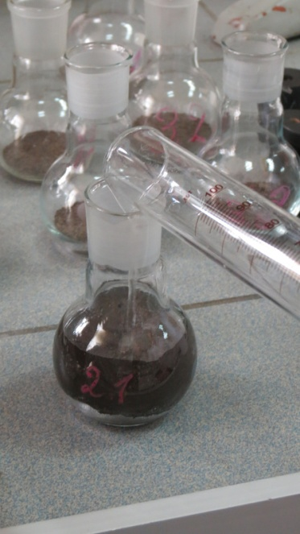
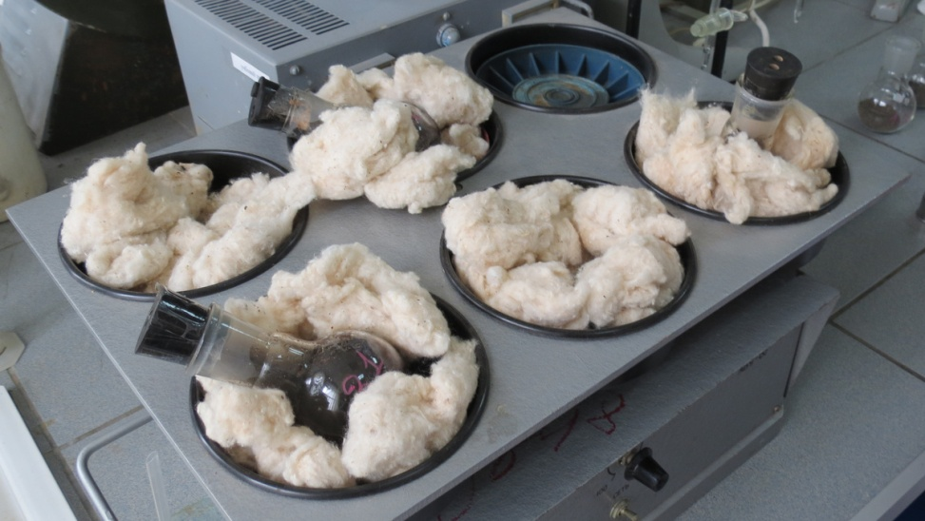
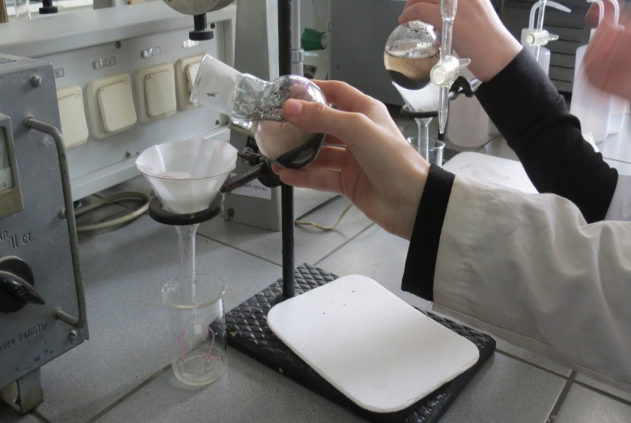
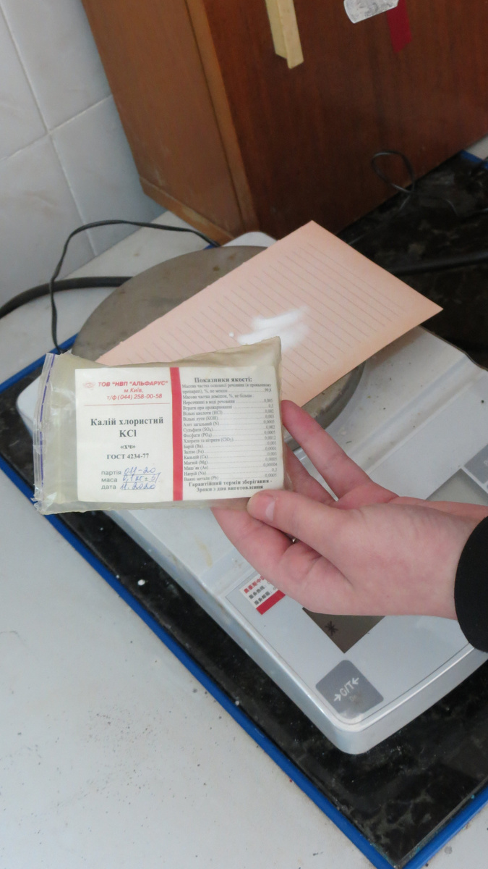
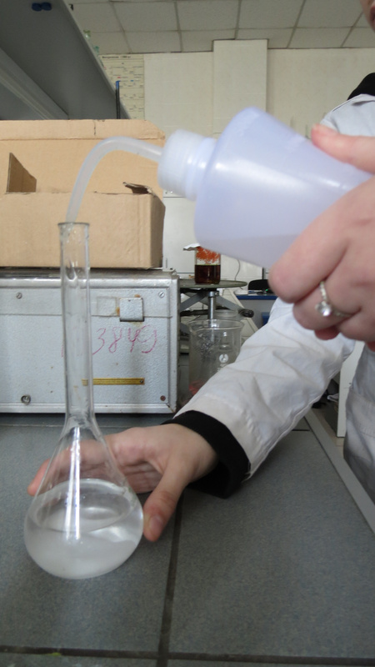
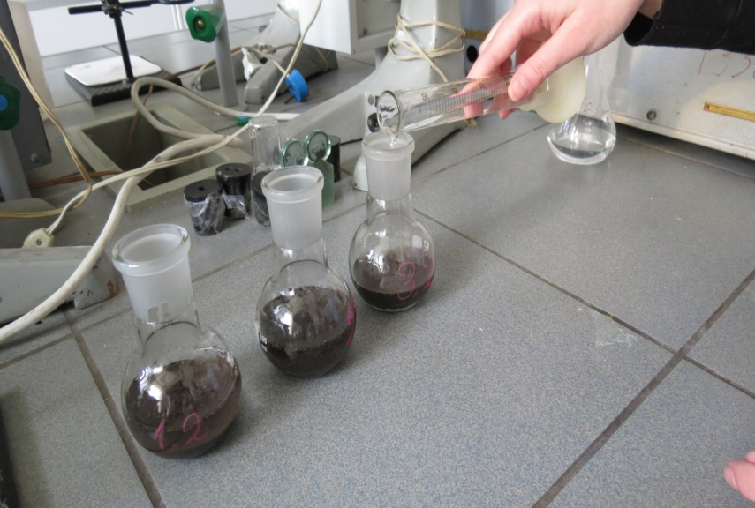
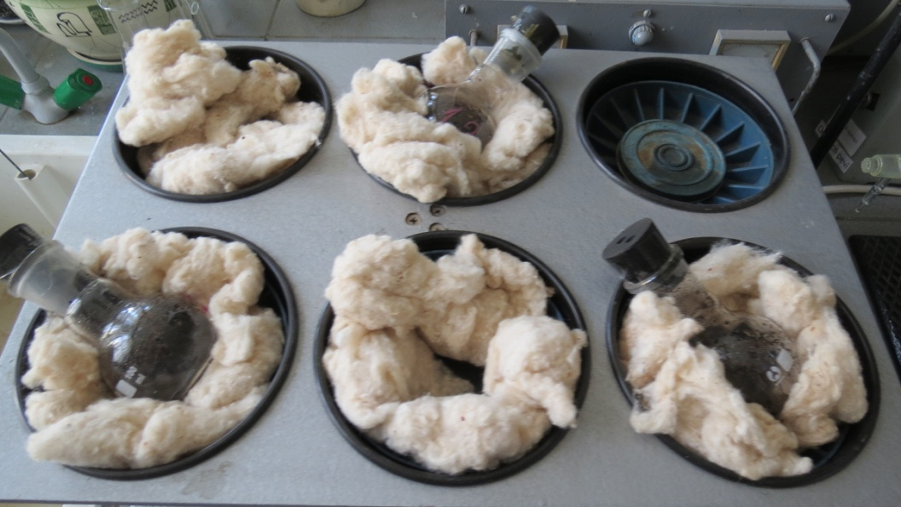
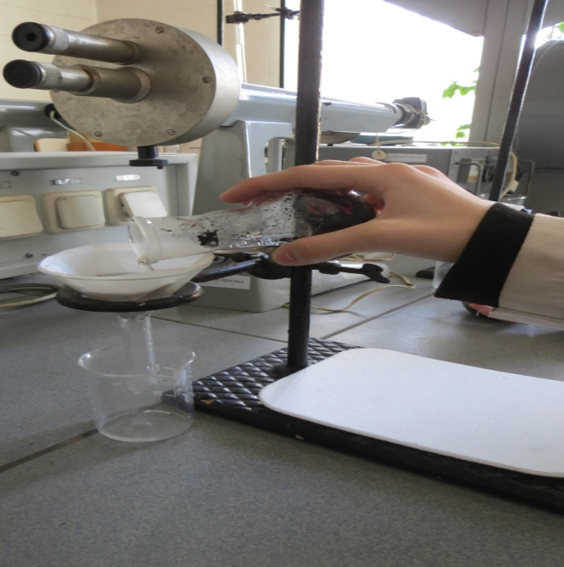
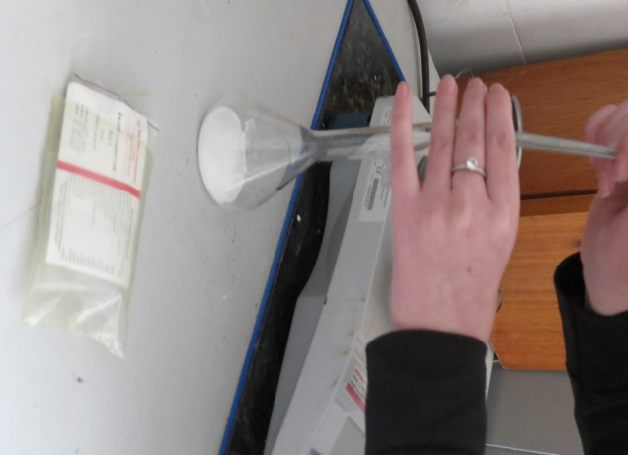
Методика хімічних досліджень
  Актуальна кислотність визначається: вимірюванням рН метром або за формулою:
  Потенційна кислотність
  за формулою:
Визначення актуальної та потенційної обмінної кислотності
Виконання лабораторної роботи на базі кафедри хімії Українського Державного університету імені Михайла Драгоманова
Водна грунтова
витяжка
Нумерування зразків:
1.1, 1.2, 1.3 (3 дослідження 1 зразку)
2.1, 2.2, 2.3 (2 зразок грунту)
3.1, 3.2, 3.3 (3 зразок)
Зважуємо 15 г грунту, додаємо 75 мл води
Перемішуємо 5 хв. у мішалці та фільтруємо.
Перемішуємо 5 хв. у мішалці та фільтруємо.
Тут додаємо KCl (Секв=1моль/л) і розчиняємо у воді
Сольова
грунтова
витяжка з KCl
Зважуємо 20 г грунту, додаємо 50 мл розчину KCl
Перемішуємо 5 хв. та фільтруємо.

Slide 8
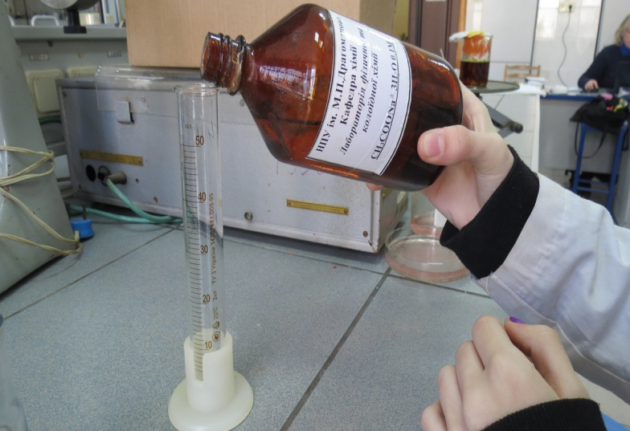
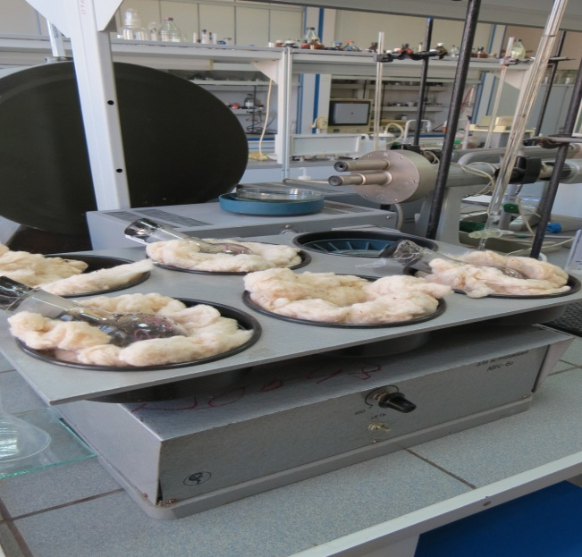
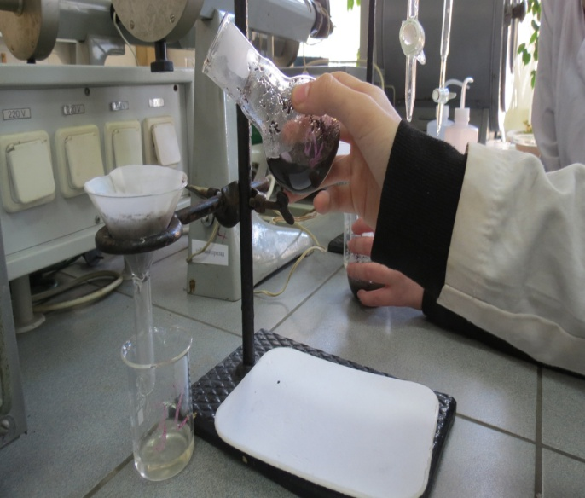
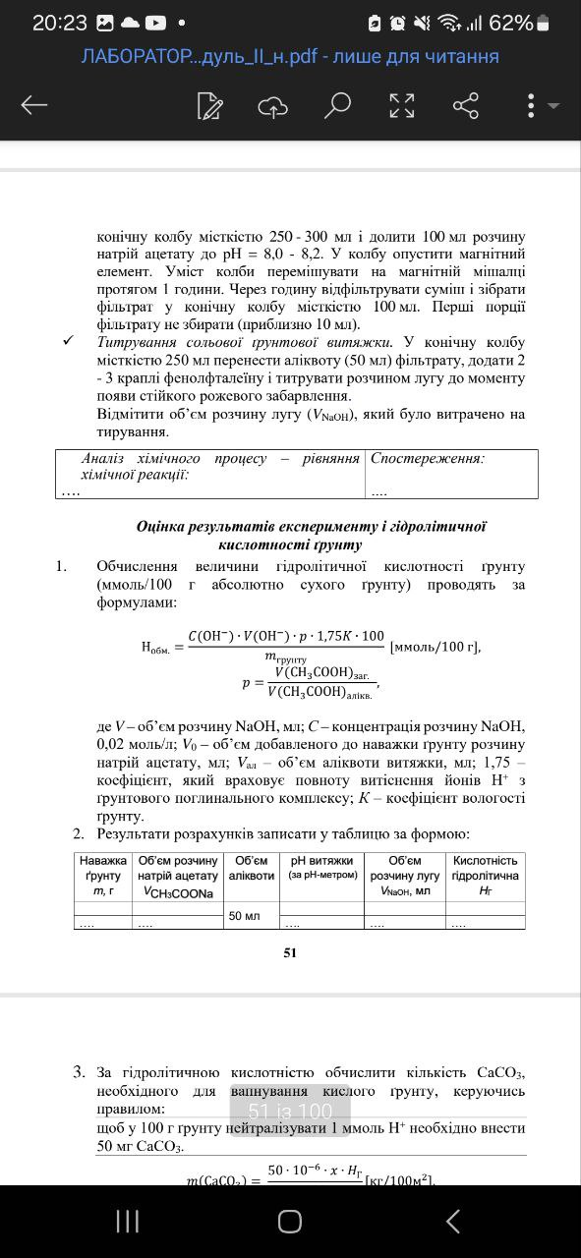
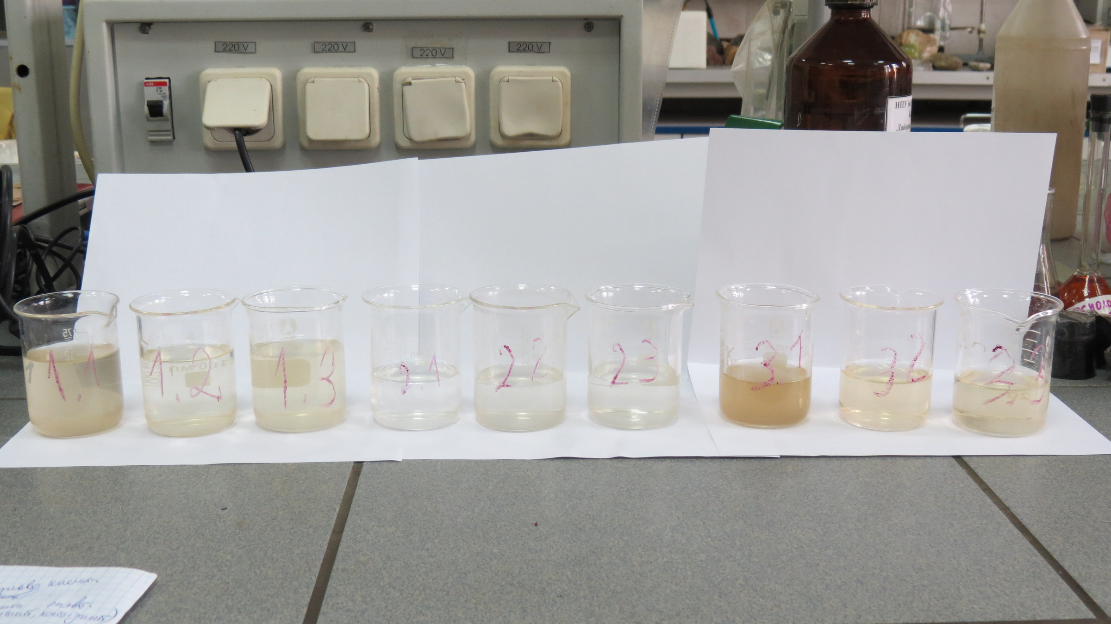
Сольова
грунтова
витяжка з CH3COONa
Методика хімічних досліджень
Визначення гідролітичної кислотності
Гідролітична кислотність
визначається за формулою:
Зважуємо 20 г наважки грунту, додаємо 50 мл розчину CH3COONa (Секв=1моль/л)
Перемішуємо 5 хв. у мішалці та фільтруємо.
1.1, 2.1, 3.1 - водна витяжка 1 зразку грунту
1.2, 2.2, 3.2 - сольова витяжка із KCl
1.3, 2.3, 3.3 - сольова витяжка із CH3COONa
Гумінові кислоти обумовлюють забарвлення кислотних витяжок, це стосується і фульвокислот. Поява пухкого осаду є свідченням коагуляції.

Slide 9
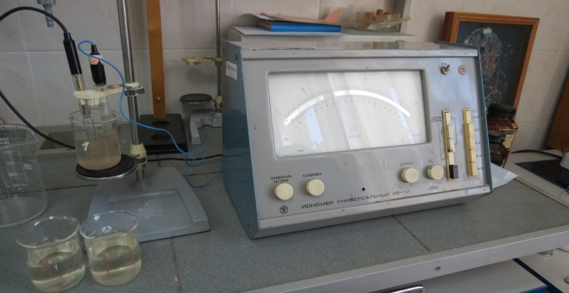
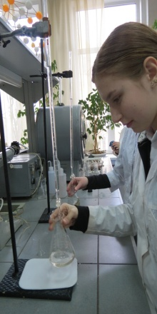
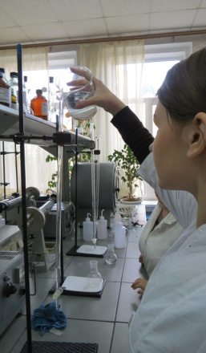
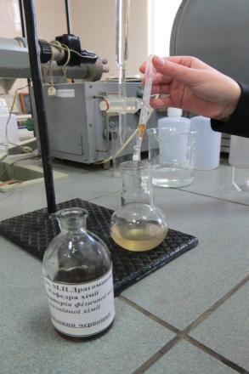











Методика експериментальних досліджень
Лабораторний рН метр
Титрування витяжок
Робимо титрант NaOH (C=0.02 моль/л)
Вимірювання показників рН зразків різних витяжок та обробка результатів
Таблиця порівняння показників рН 3-х зразків ґрунту різних витяжок
Номер зразку, взятий під певною сосною | рН ґрунту (водна витяжка) | рН ґрунту (сольова ґрунтова витяжка з KCL) | рН ґрунту (сольова ґрунтова витяжка з CH3COONa) | рН ґрунту у польових умовах
1 | 6,55 | 6,55 | 6,55 | 5,5
2 | 5.57 | 5,65 | 5,67 | 5,0
3 | 7,8 | 7,57 | 7,47 | 5,5
Таблиця порівняння показників обʼєму NaOH, що пішов на титрування
Водна витяжка (індикатор - Метиловий червоний ) | Сольова витяжка з KCl (індикатор – Метиловий червоний ) | Сольова витяжка із CH3COONa (індикатор - Фенолфталеїн )
1.1 | 1.2 | 1.3 | Номер наважки
11.1 | 6.7 | 9.8 | Кількість титранту, витраченого на титрування
1.2 | 2.2 | 2.3 | Номер наважки
2.5 | 8 | 9.8 | Кількість титранту, витраченого на титрування
1.3 | 2.3 | 3.3 | Номер наважки
1.5 | 0.5 | 1.8 | Кількість титранту, витраченого на титрування
Результати титрування водної наважки
Сольова витяжка з KCl
Сольова витяжка з CH3COONa

Slide 10
Методика статистичних досліджень
Обчислення актуальної кислотності
Наважка номер № | C(NaOH), mol/L | V(NaOH), mL | Маса аліквоти, g | Значення актуальної кислотності mmol/100 g
1 | 0.02 | 11.1 | 15 | 1.48
2 | 0.02 | 2.5 | 20 | 0.25
3 | 0.02 | 1.5 | 20 | 0.15
Порівняльний аналіз результатів дослідження:
с
Зразок ґрунту, зібраний під першою сосною:
pH — 6,5, це майже нейтрально, ідеально для більшості рослин.
Є гумус, а це головне джерело живлення, вологи й буфер для кислотності.
Актуальна кислотність 1,48 ммоль/100 г — висока, але разом із гумусом це свідчить про гарну біологічну активність.
Обмінна кислотність і гідролітична також вища, ніж в інших — це значить, що ґрунт насичений кислотними катіонами, але не надто, і це теж характерно для більш живого, родючого ґрунту.
Обчислення потенційної обмінної кислотності
Зразок № | C(NaOH), моль/л | V(NaOH) (обмінна), мл | Маса ґрунту, г | Значення обмінної кислотності ммоль/100 г
1 | 0.02 | 6.7 | 15 | 0.89
2 | 0.02 | 8.0 | 20 | 0.80
3 | 0.02 | 0.5 | 20 | 0.05
Зразок ґрунту, зібраний під другою сосною:
pH приблизно 5,5 — це вже кислий ґрунт.
Актуальна кислотність — 0,25, тобто кислотність є, але ґрунт збіднений.
І обмінна, і гідролітична кислотність нижчі, ніж у першої — це свідчить про менш активне ґрунтове середовище, можливо, після деградації або виснаження.
Обчислення гідролітичної кислотності та кількості необхідного для вапнування (лужнення) грунту
Зразок ґрунту, зібраний під третьою сосною:
pH аж 7,5–7,7 — це лужне середовище, яке для сосни не дуже добре, бо блокує багато поживних елементів.
Актуальна кислотність — 0,15, обмінна — 0,05, гідролітична — 0,315 — це дуже низькі значення. Такий ґрунт майже не має кислотності, тобто він мертвий або дуже бідний.
Зразок № | Маса ґрунту, г | Об’єм NaOH, мл | Гідролітична кислотність (Нобм), ммоль/100 г | Кількість CaCO₃, кг/100 м²
1 | 15 | 9.8 | 2.29 | 0.114
2 | 20 | 9.8 | 1.72 | 0.0858
3 | 20 | 1.8 | 0.32 | 0.0158

Slide 11
Висновки
🌲 1. Ріст рослин як індикатор родючості ґрунту
Сосна №1 вказує на сприятливі умови ґрунту: достатній вміст гумусу, хороші показники кислотності.
Її хороший розвиток — це фітоіндикатор високої якості ґрунту в цій ділянці.
🧬 4. Вміст гумусу – важливий індикатор родючості
Сосна, під якою був виявлений гумус, росла краще – це вказує на високу біологічну активність ґрунту, його природну родючість, кращу структуру та наявність необхідних мікроелементів.
🧪 2. Зміни росту сосен як ознака забруднення
Сосни, які розвивались гірше, №2, №3, свідчать про негативний склад ґрунту, вміст домішків, які були виявлені, зміну кислотності самого ґрунту, яка погано вплинула на ріст сосен, яким бракувало поживних речовин.
🏗 5. Негативний вплив антропогенних факторів
Поганий ріст інших сосен є фітоіндикатором антропогенного забруднення (будівництво, ущільнення ґрунту, попадання хімічних речовин, це може бути гіпс, цемент, фарба, важкі метали).
Рослини реагують затримкою росту, змінами в кольорі хвої, пригніченням.
🌱 3. Кислотність ґрунту як фітоіндикатор
Показники кислотності показують, в яких ділянках грунт зазнав змін, що негативно вплинуло на ріст сосен, їх різниця у висоті, морфологічному розвитку свідчить про різну якість ґрунту, де його якість гірша, де -краща.
🔍 Загальний висновок:
Сосна звичайна на території ліцею №18 виступає гарним фітоіндикатором екосистеми, на урбанізованій території, де грунт постраждав від зовнішніх людських чинників.

Slide 12
Список використаних джерел та літератури
  Перелік пестицидів і агрохімікатів, дозволених до використання в Україні (Каталог) / М. В. Єременко, М. І. Ткачук, Н. В. Любач, Д. В. Іванов, М. А. Ситенко, С. А. Омельчук, А. В. Семененко, В. М. Терновицька. – Дніпропетровськ: АРТ-ПРЕС, 2012. – 832 с.
  Михайлов П.П. Динаміка показників якості насіння сосни звичайної (Pinus sylvestris L.) на Північному Сході України: автореф. на здобуття наук супеня канд.с.-г.н.: 06.03.01 – лісові культури фітомеліорація/ П.П. Михайлов. – Харків, 2011. – 22с.
  Меркушина А.С. Фiторегулятори та мiкроелементи в захисті рослин / А.С. Меркушина // Вiсник аграрної науки. Спец. випуск, 1999. – С. 54–57.
  Мацях І.П. Вплив стимуляторів росту на проростання насіння ялини звичайної / І.П. Мацях, В.О. Крамарець, Р.Т. Гут // Наук. вісник Нац. лісотех. ун-ту України : зб. наук.-техн. праць. – 2012. – Вип. 22.5. – С. 34–38.
  Максимчук Н.В. Еколого-біологічні та агротехнічні основи вирощування сосни звичайної у тимчасових розсадниках Київського Полісся 2005 року: автореф. дис. на здобуття наукового ступеня кандидата с.-г. наук:06.03.01 / Н.В. Максимчук - К., 2005. - 20 с.
  Мажула О. С. Мінливість штучних і природних популяцій сосни звичайної за біометричними показниками / О. С. Мажула, В. А. Дишко //Лісівництво і агролісомеліорація. – Х.: УкрНДІЛГА, 2014. – Вип. 125. – С. 122– 128.
  Богатиренко В. А., Нестеровський В. А., Чорний І. Б. Хімія Землі: Навчальний практичний посібник. Частина II. Хімія педосфери. К.: УДУ імені Михайла Драгоманова, 2023. 100 с.

